Slide 1
Peningamál 2012/4
Powerpoint myndir

Slide 2
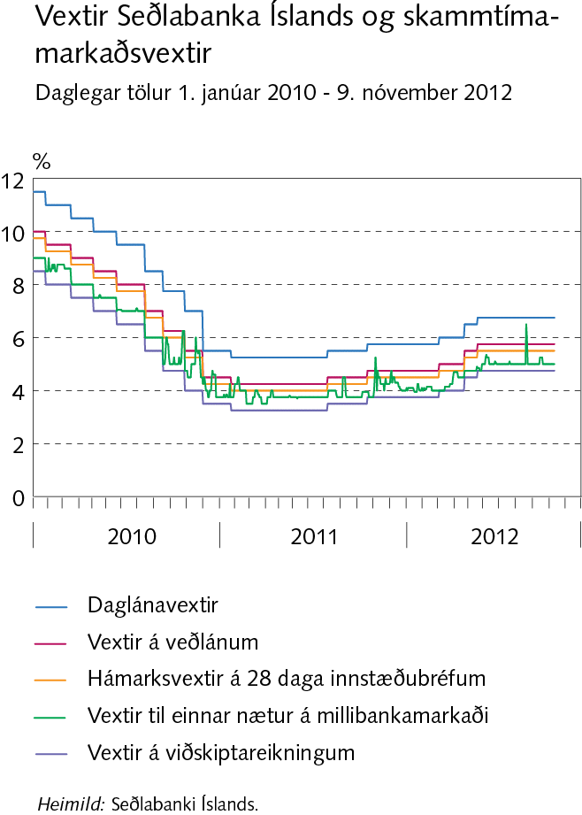
I Efnahagshorfur og helstu óvissuþættir

Slide 3
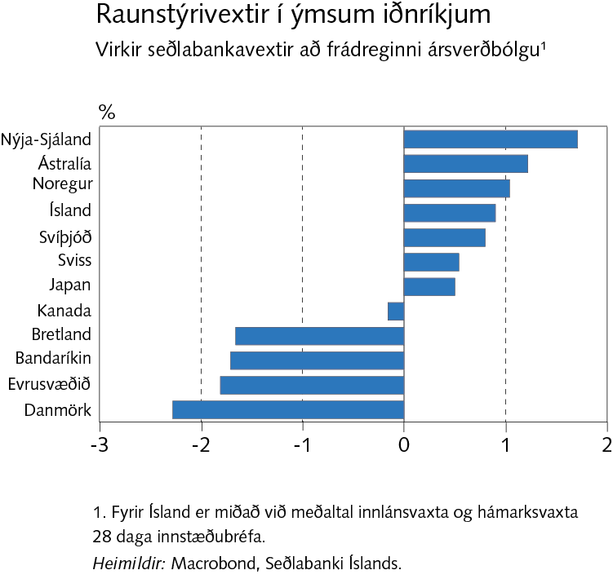
I Efnahagshorfur og helstu óvissuþættir

Slide 4
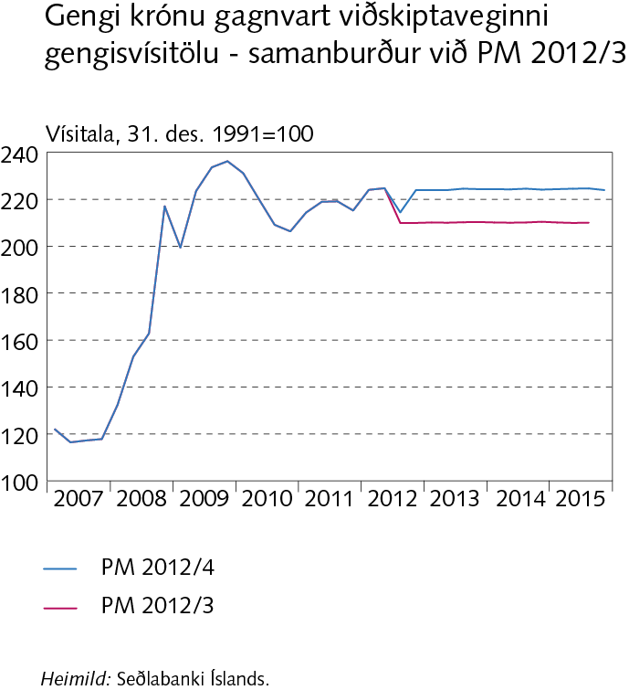
I Efnahagshorfur og helstu óvissuþættir

Slide 5
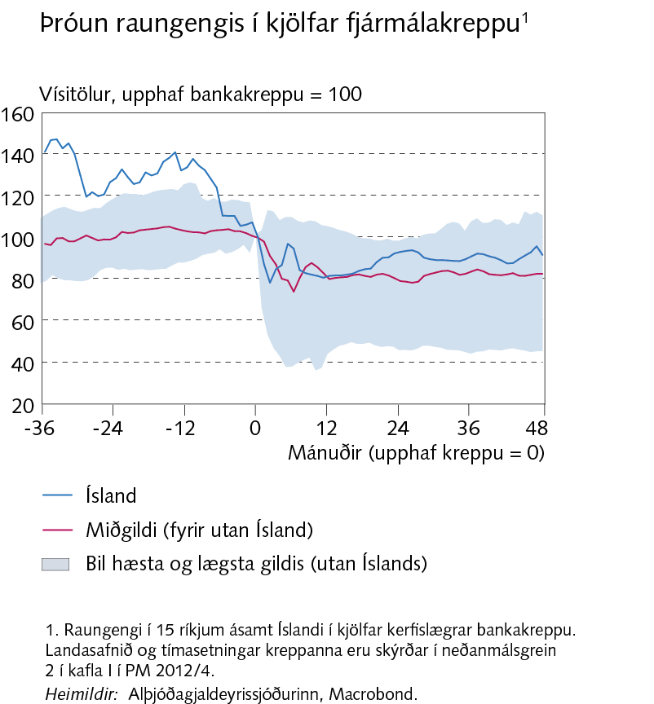
I Efnahagshorfur og helstu óvissuþættir

Slide 6
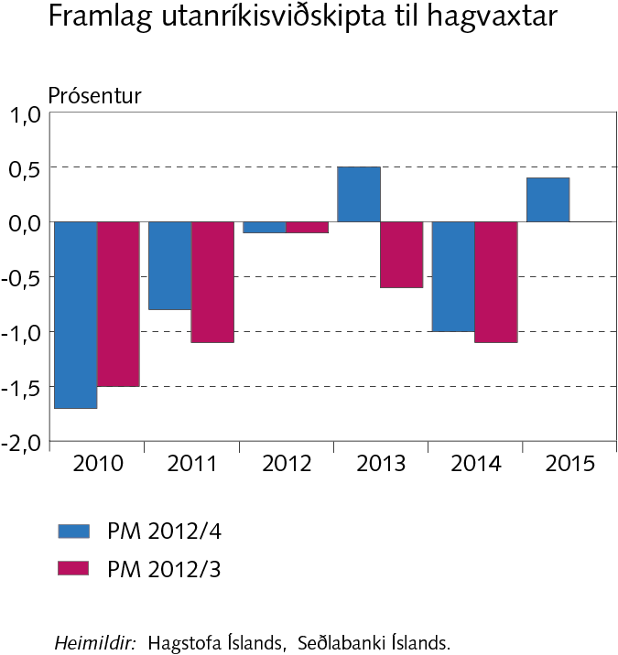
I Efnahagshorfur og helstu óvissuþættir

Slide 7
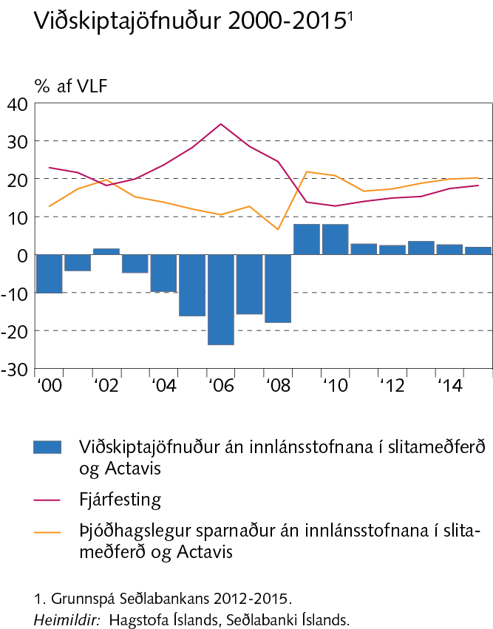
I Efnahagshorfur og helstu óvissuþættir

Slide 8
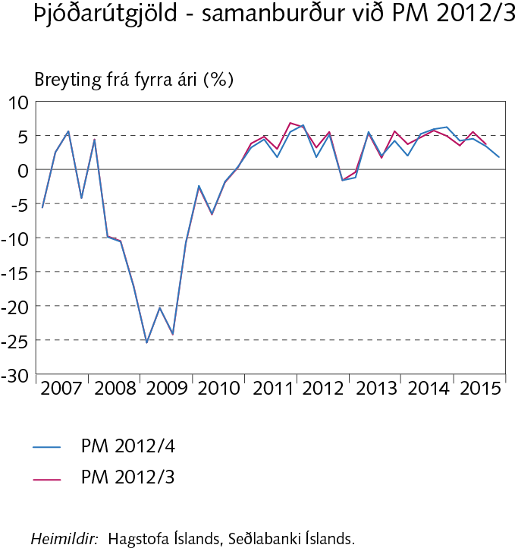
I Efnahagshorfur og helstu óvissuþættir

Slide 9
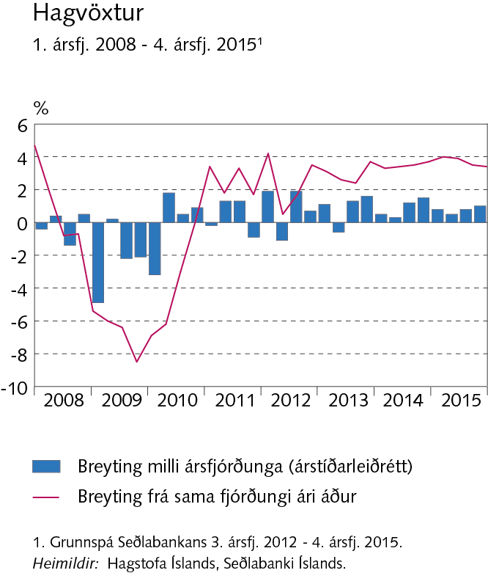
I Efnahagshorfur og helstu óvissuþættir

Slide 10
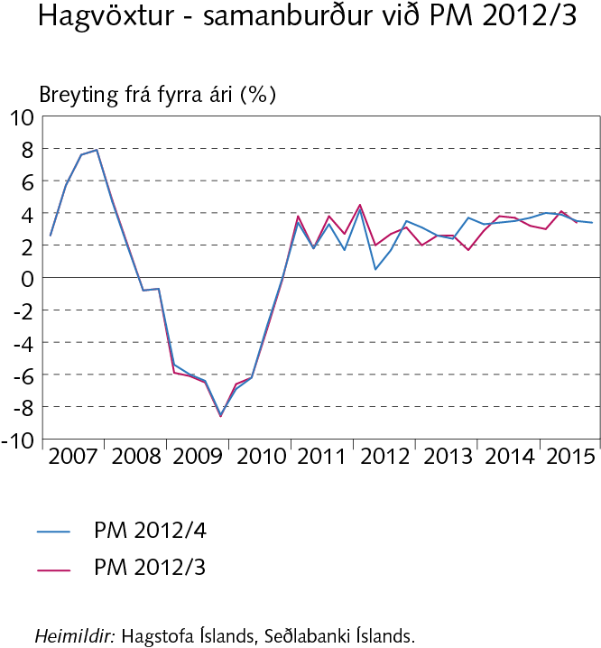
I Efnahagshorfur og helstu óvissuþættir

Slide 11
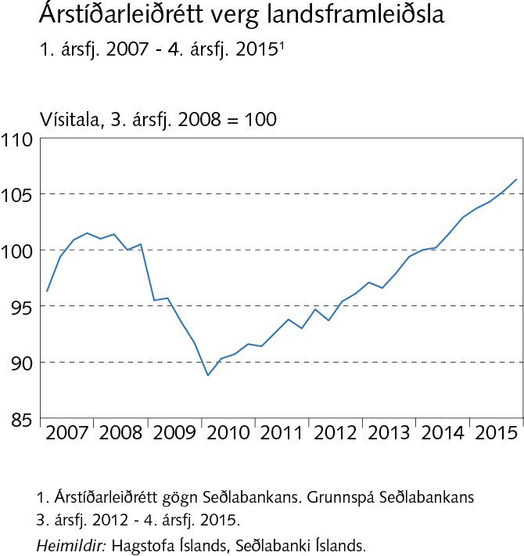
I Efnahagshorfur og helstu óvissuþættir

Slide 12
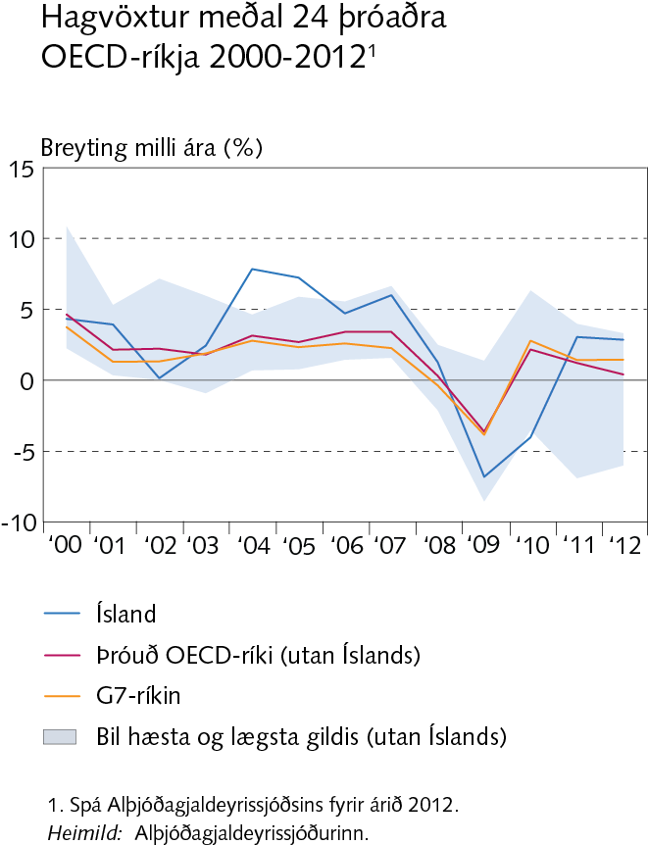
I Efnahagshorfur og helstu óvissuþættir

Slide 13
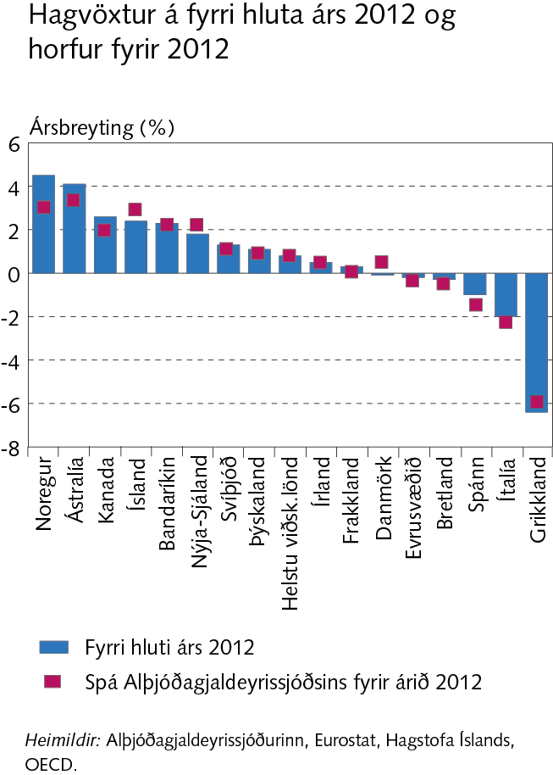
I Efnahagshorfur og helstu óvissuþættir

Slide 14
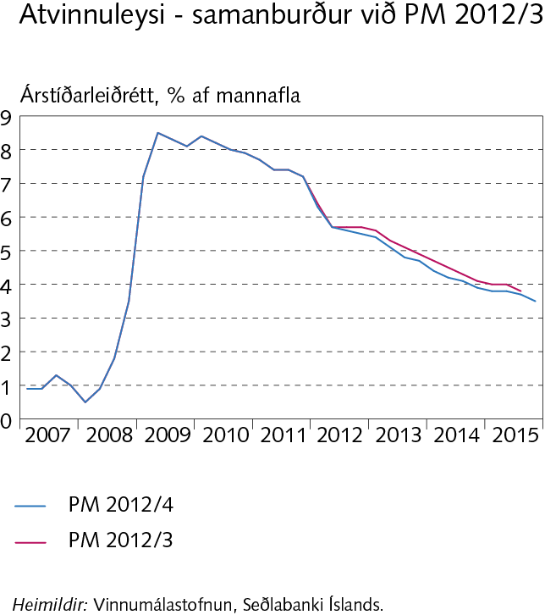
I Efnahagshorfur og helstu óvissuþættir

Slide 15
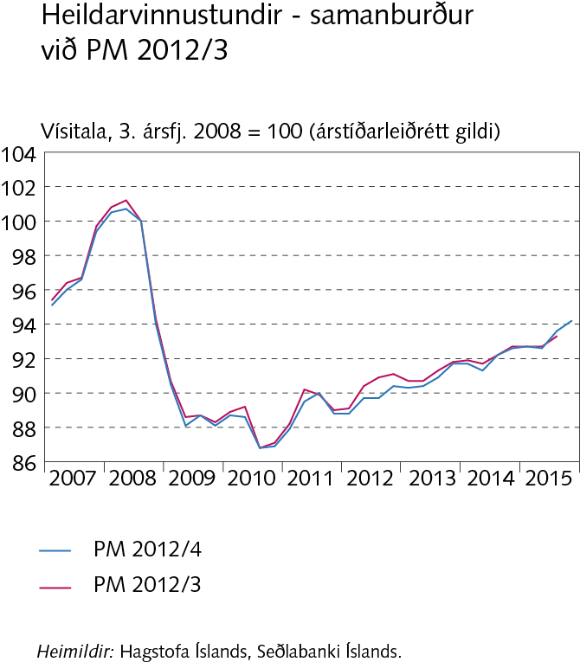
I Efnahagshorfur og helstu óvissuþættir

Slide 16
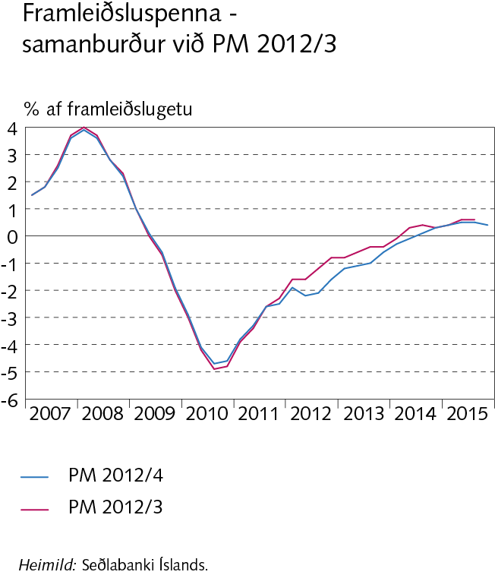
I Efnahagshorfur og helstu óvissuþættir

Slide 17
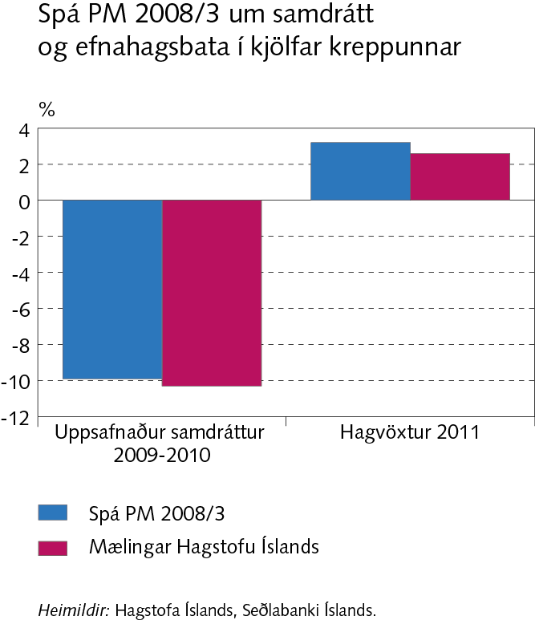
Rammagrein I-1: Efnahagsþróunin í kjölfar fjármálakreppunnar og spár Seðlabankans

Slide 18
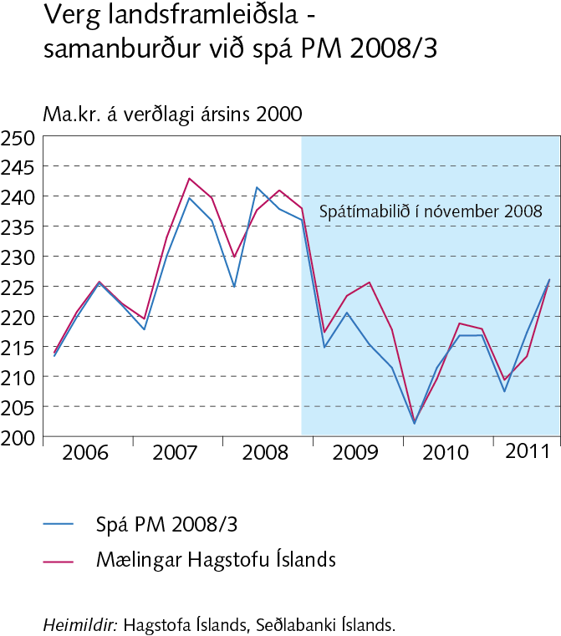
Rammagrein I-2: Efnahagsþróunin í kjölfar fjármálakreppunnar og spár Seðlabankans

Slide 19
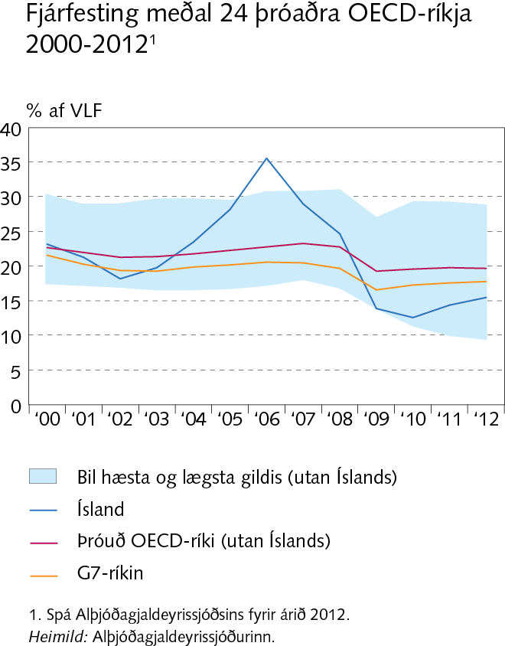
Rammagrein I-2: Fjárfesting í kjölfar fjármálakreppa

Slide 20
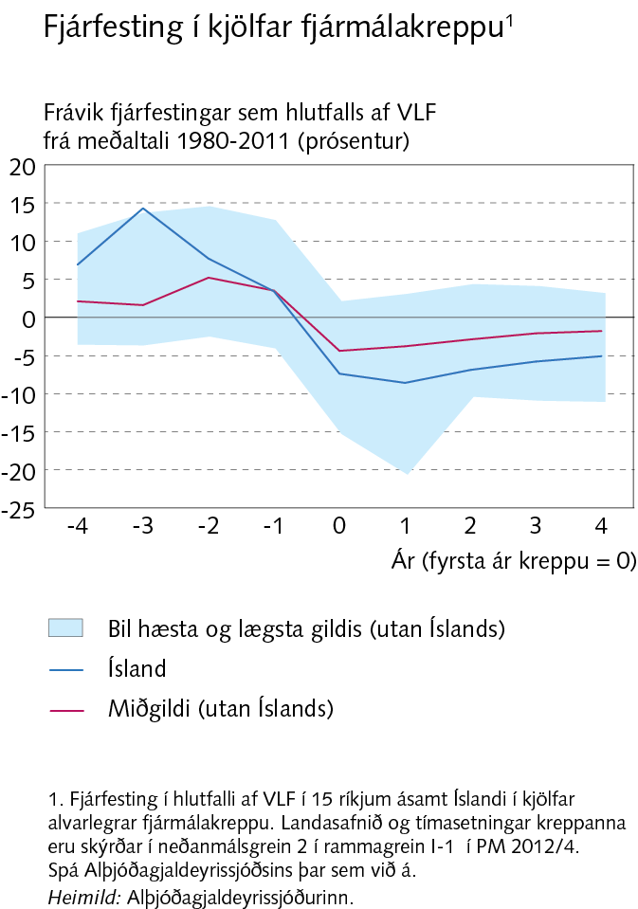
Rammagrein I-2: Fjárfesting í kjölfar fjármálakreppa

Slide 21
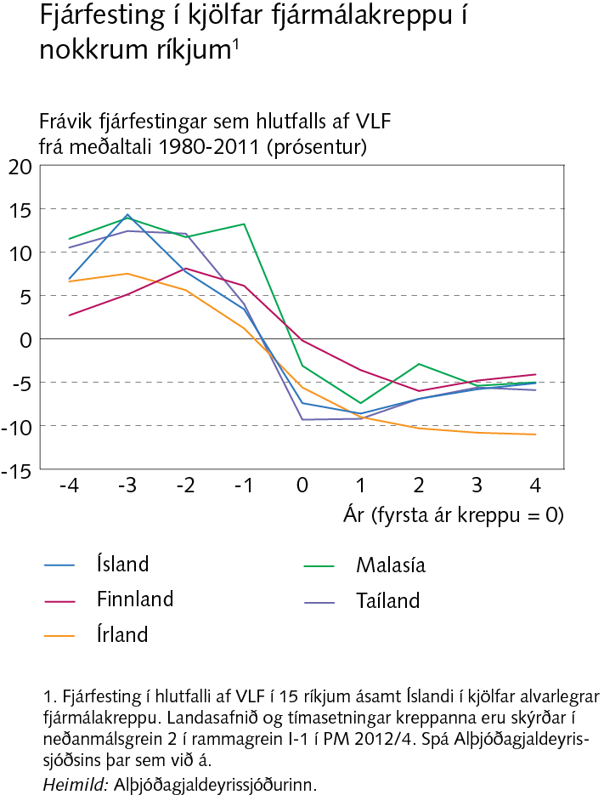
Rammagrein I-2: Fjárfesting í kjölfar fjármálakreppa

Slide 22
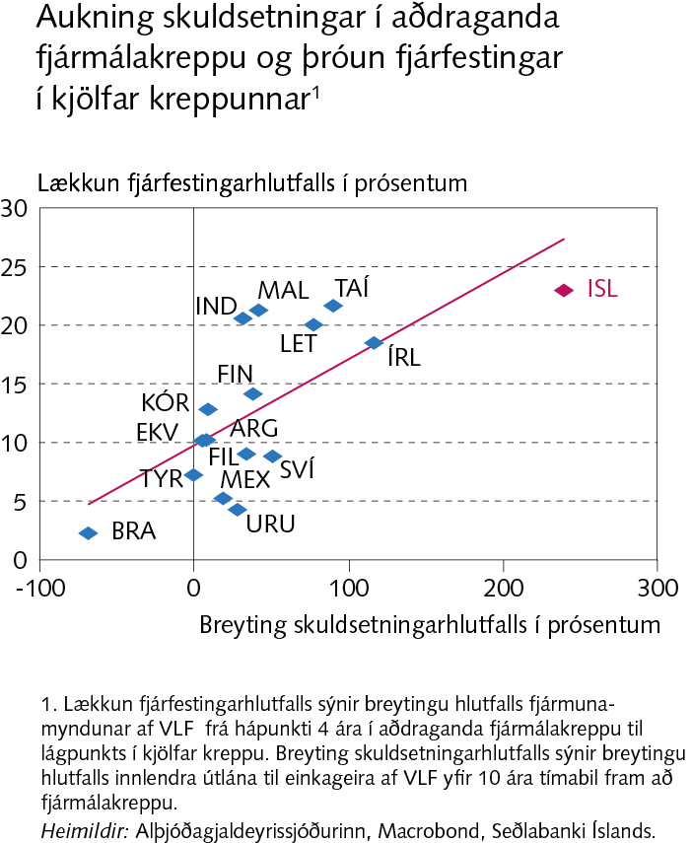
Rammagrein I-2: Fjárfesting í kjölfar fjármálakreppa

Slide 23
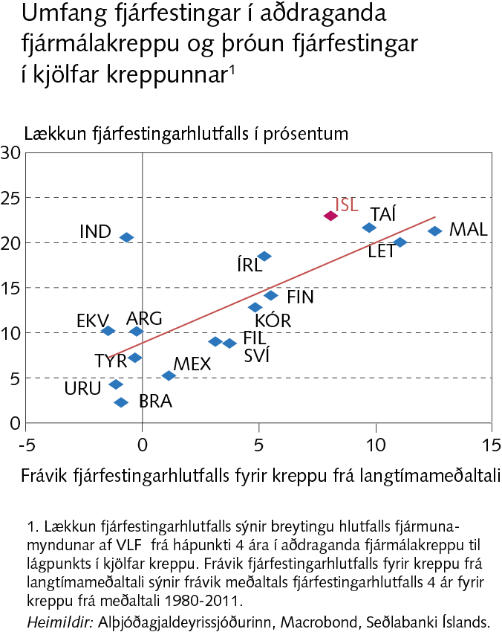
Rammagrein I-2: Fjárfesting í kjölfar fjármálakreppa

Slide 24
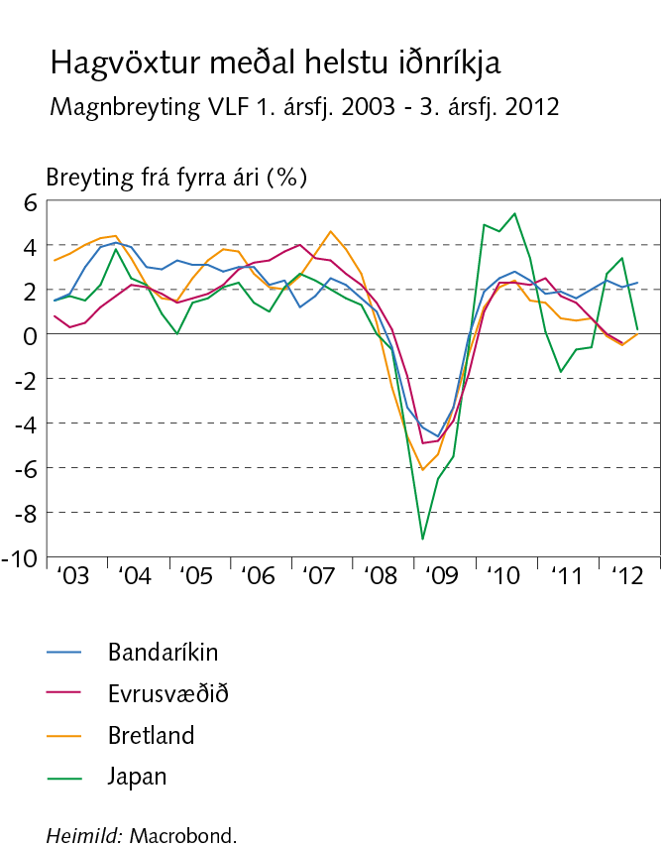
II Ytri skilyrði og útflutningur

Slide 25
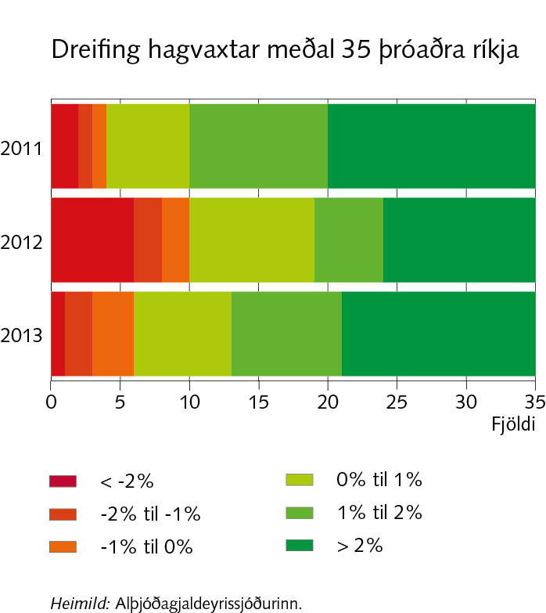
II Ytri skilyrði og útflutningur

Slide 26
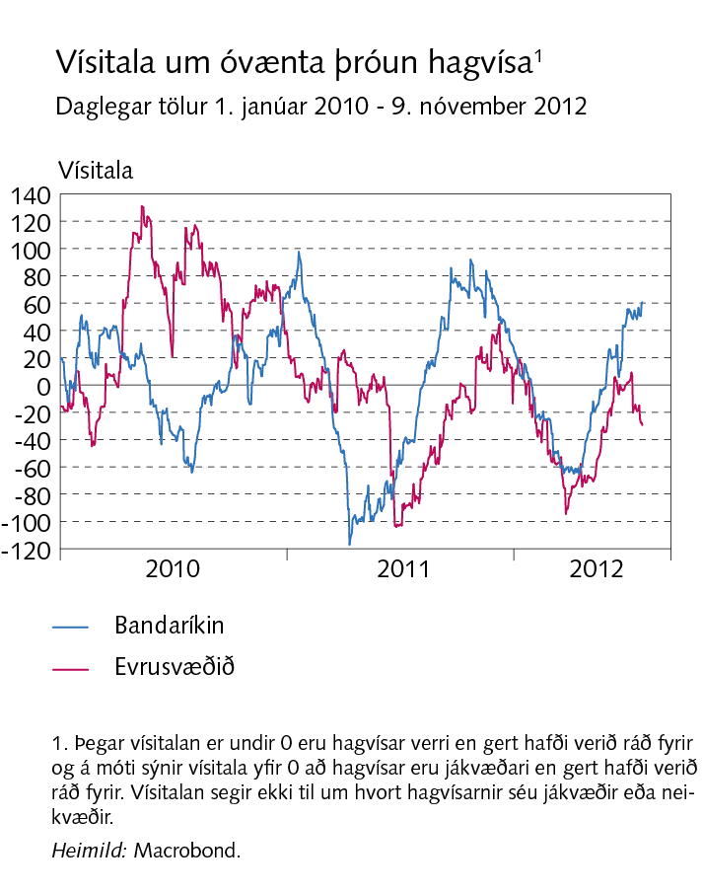
II Ytri skilyrði og útflutningur

Slide 27
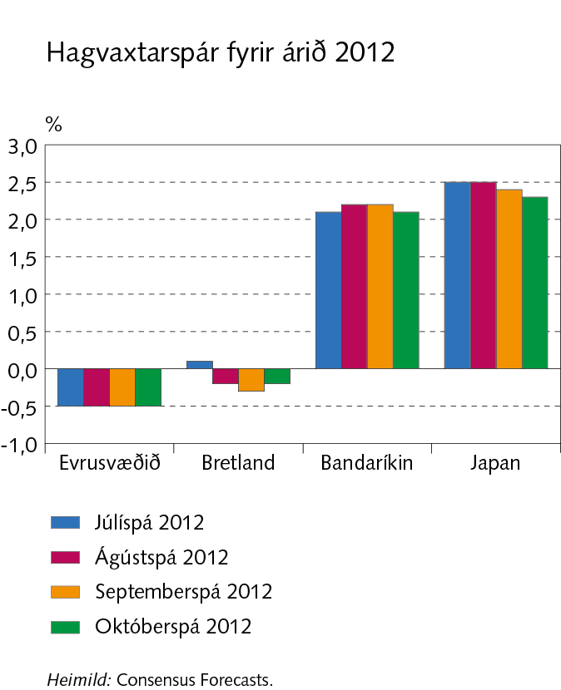
II Ytri skilyrði og útflutningur

Slide 28
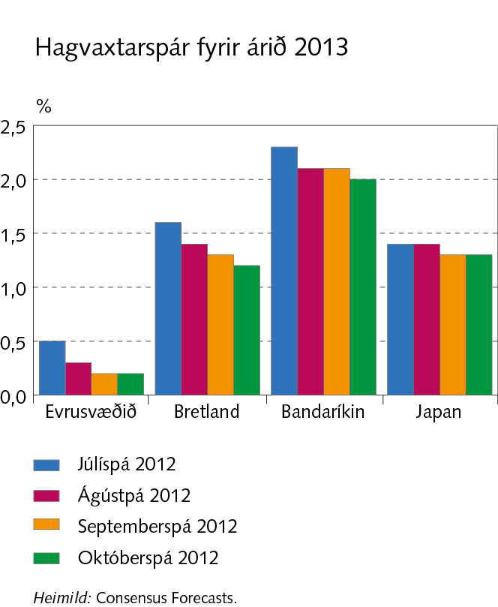
II Ytri skilyrði og útflutningur

Slide 29
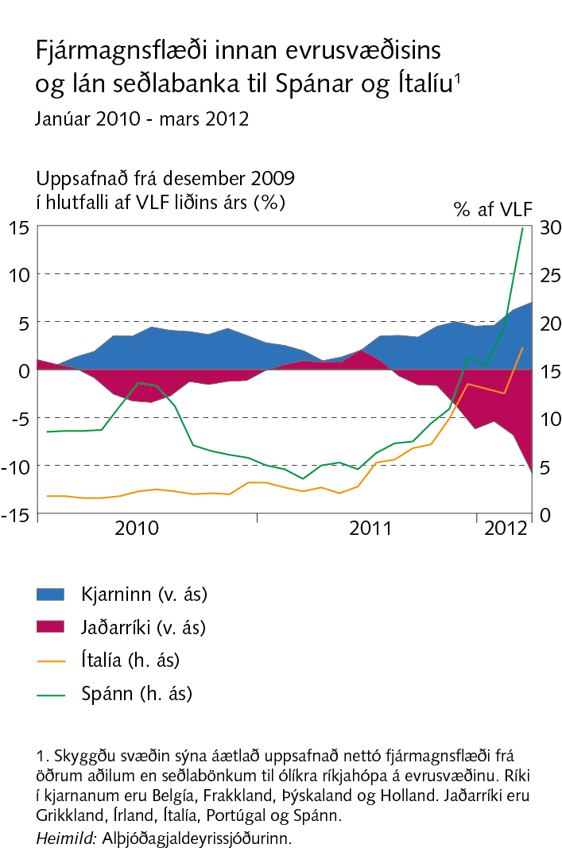
II Ytri skilyrði og útflutningur

Slide 30
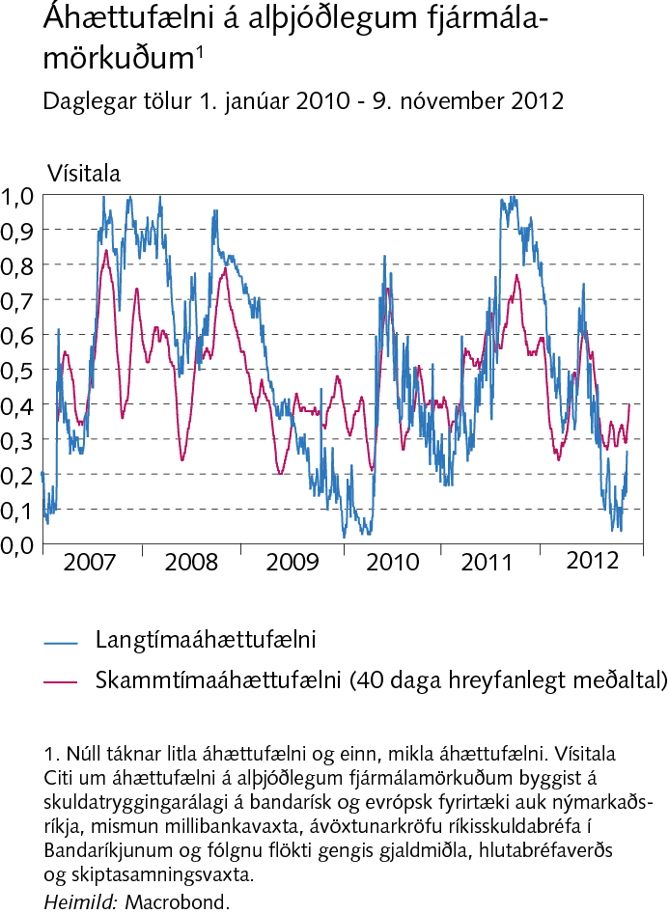
II Ytri skilyrði og útflutningur

Slide 31
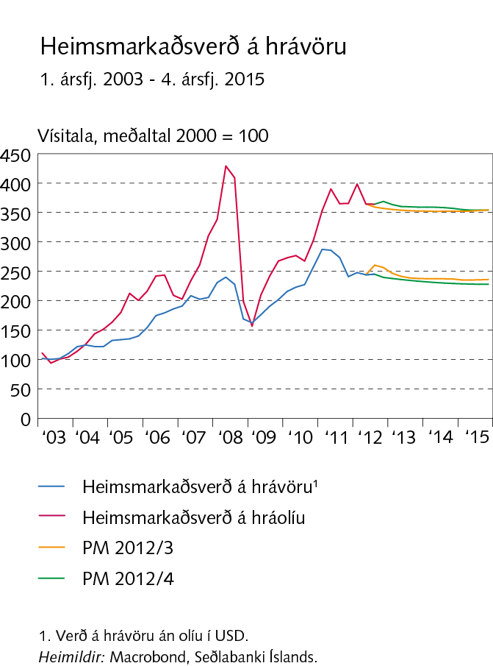
II Ytri skilyrði og útflutningur

Slide 32
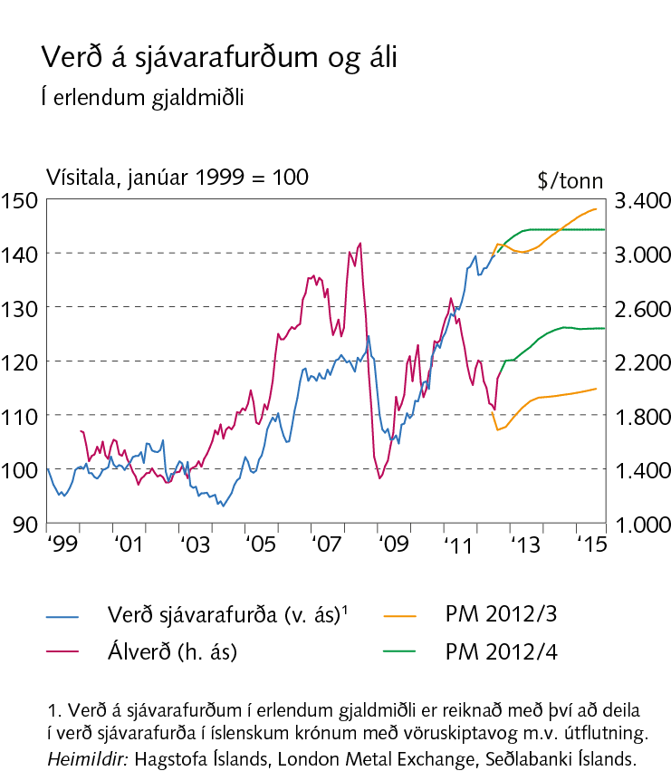
II Ytri skilyrði og útflutningur

Slide 33
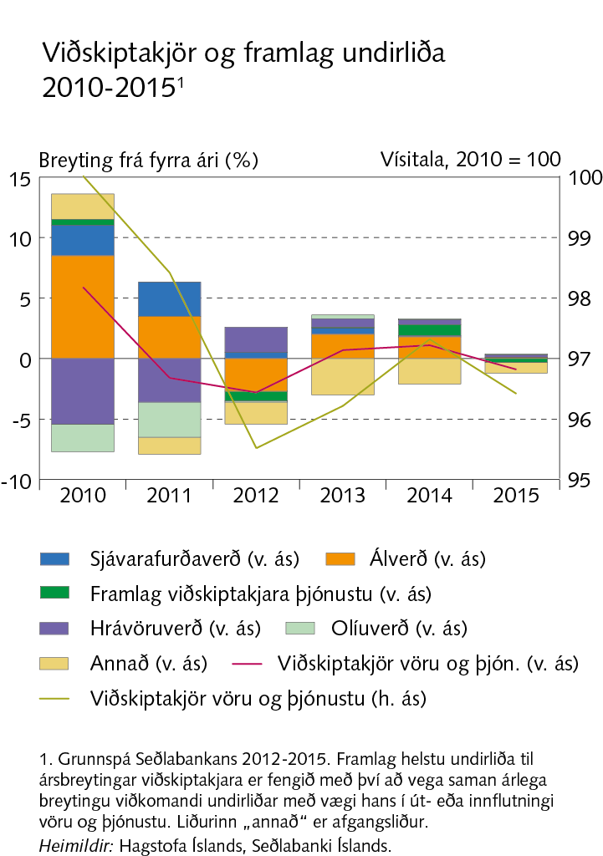
II Ytri skilyrði og útflutningur

Slide 34
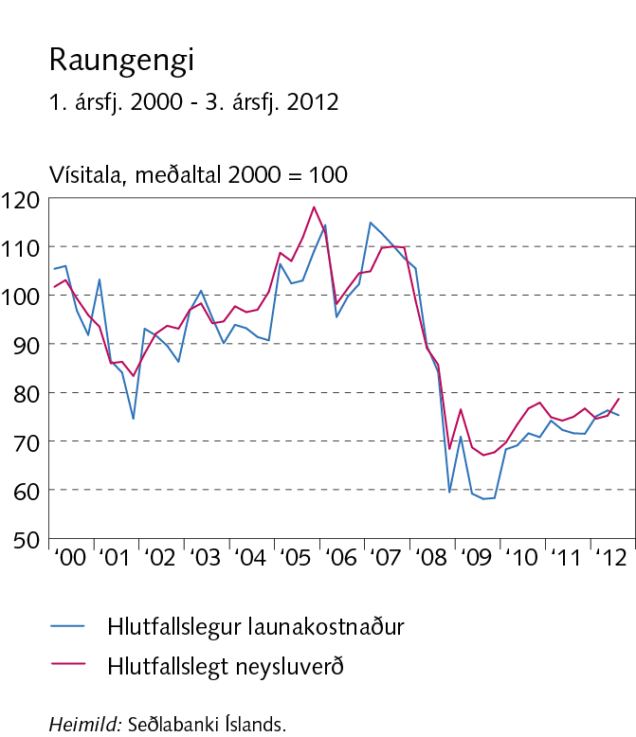
II Ytri skilyrði og útflutningur

Slide 35
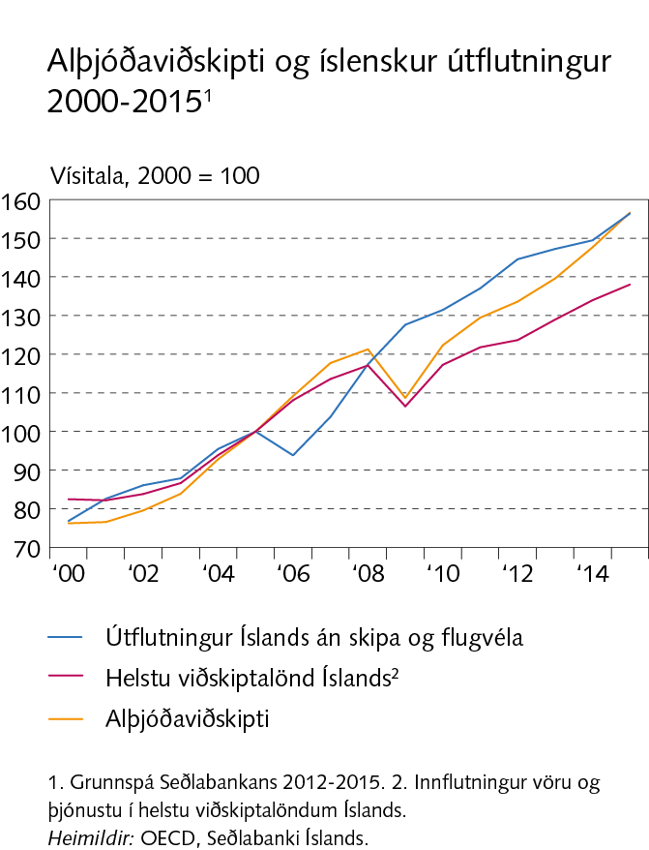
II Ytri skilyrði og útflutningur

Slide 36
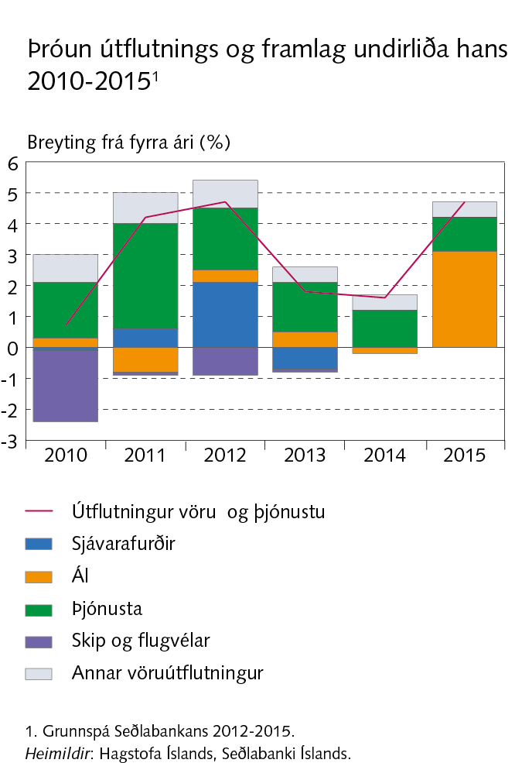
II Ytri skilyrði og útflutningur

Slide 37
III Fjármálaeg skilyrði

Slide 38
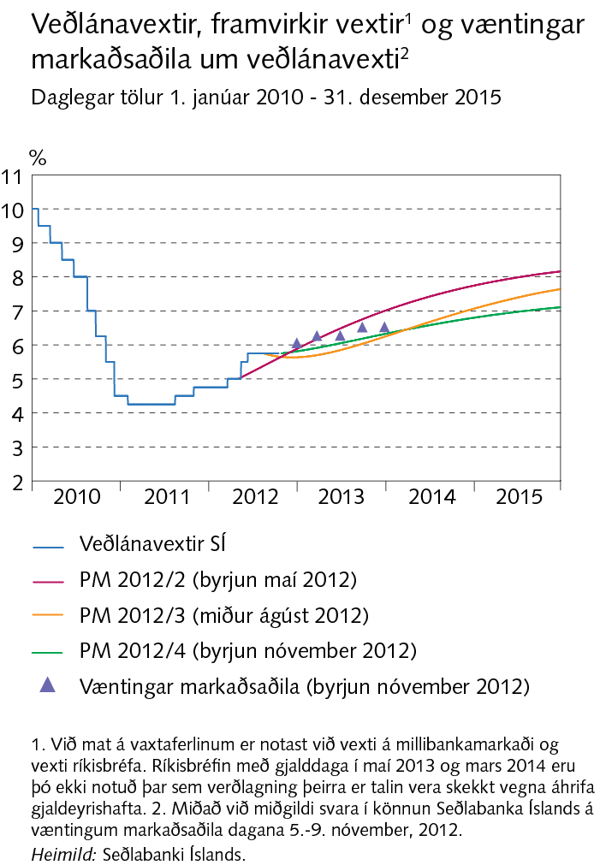
III Fjármálaeg skilyrði

Slide 39
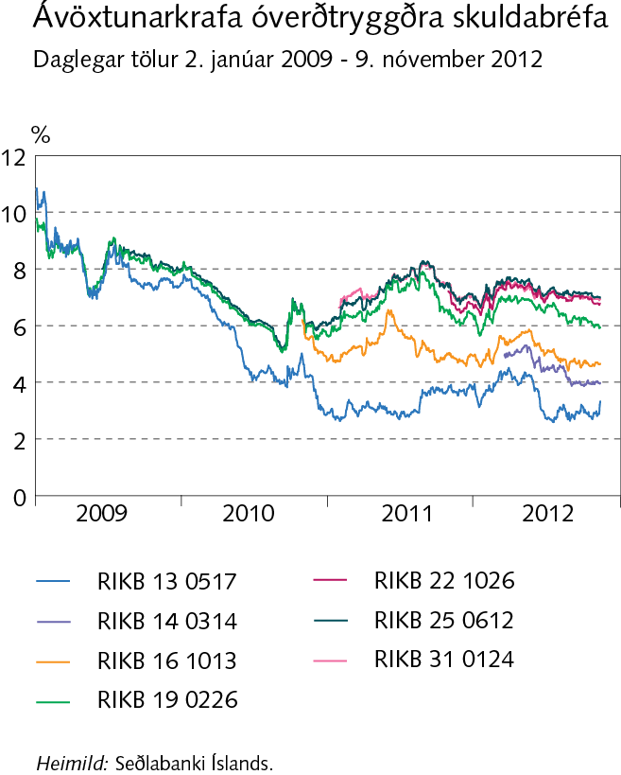
III Fjármálaeg skilyrði

Slide 40
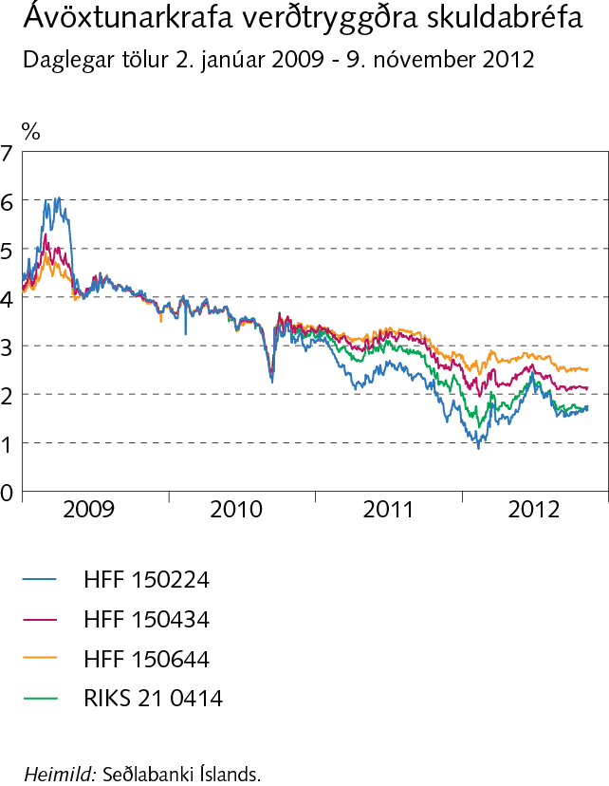
III Fjármálaeg skilyrði

Slide 41
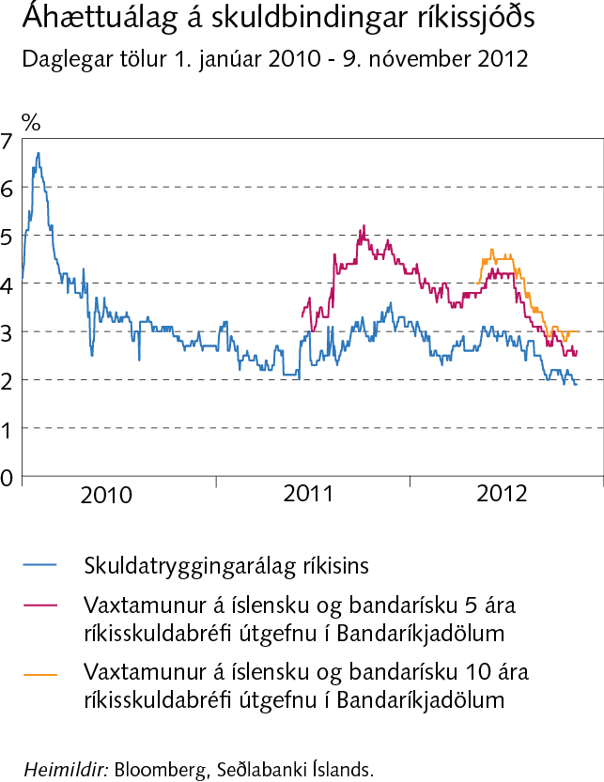
III Fjármálaeg skilyrði

Slide 42
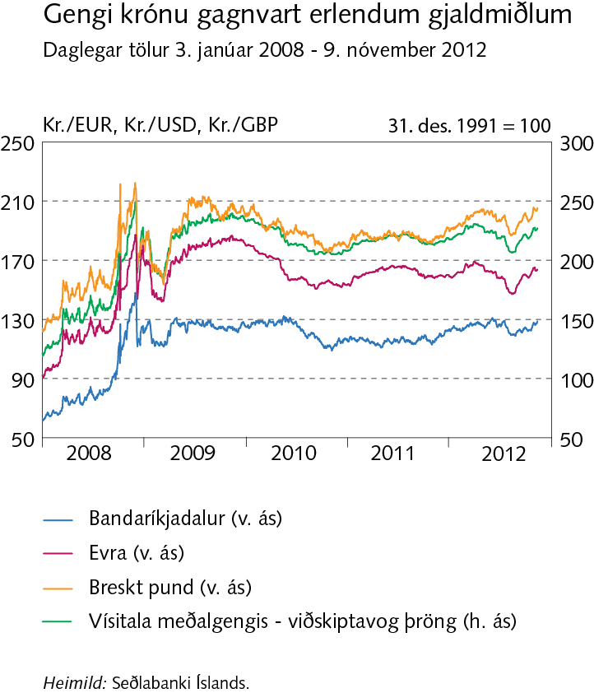
III Fjármálaeg skilyrði

Slide 43
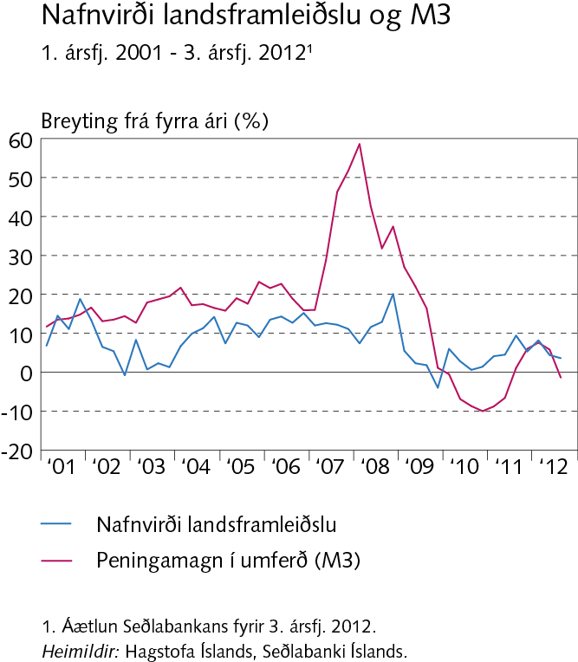
III Fjármálaeg skilyrði

Slide 44
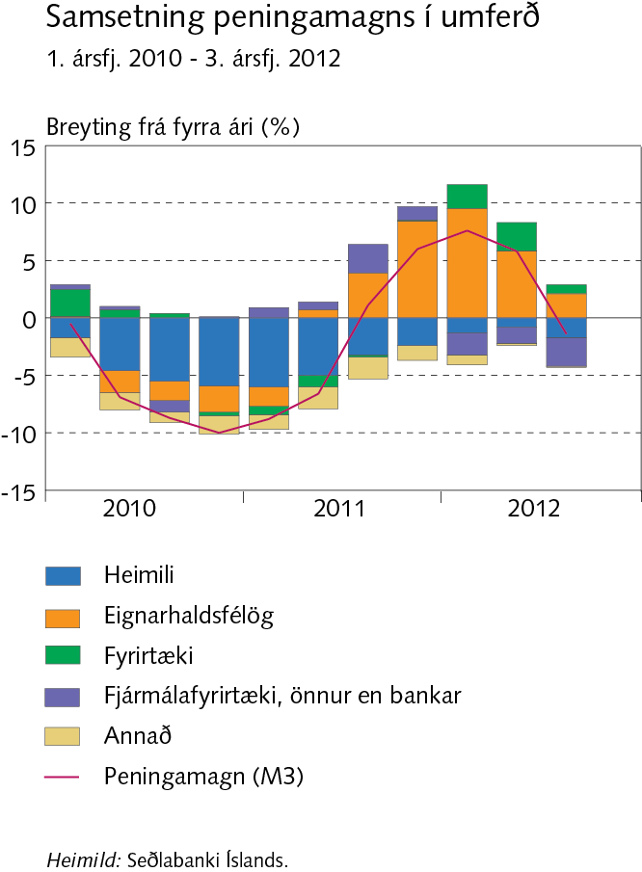
III Fjármálaeg skilyrði

Slide 45
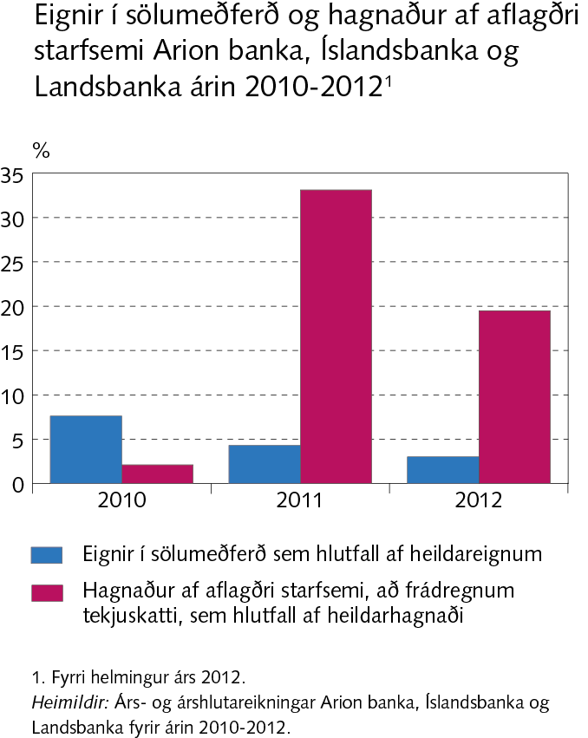
III Fjármálaeg skilyrði

Slide 46
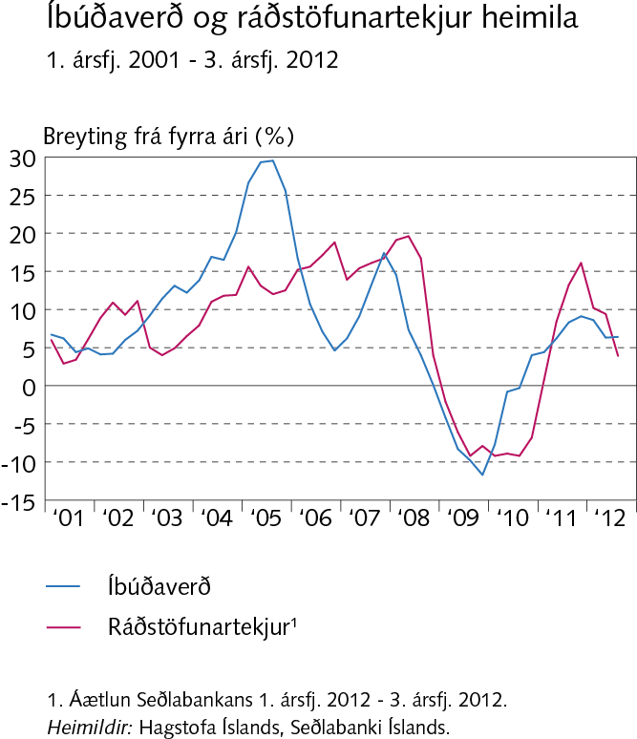
III Fjármálaeg skilyrði

Slide 47
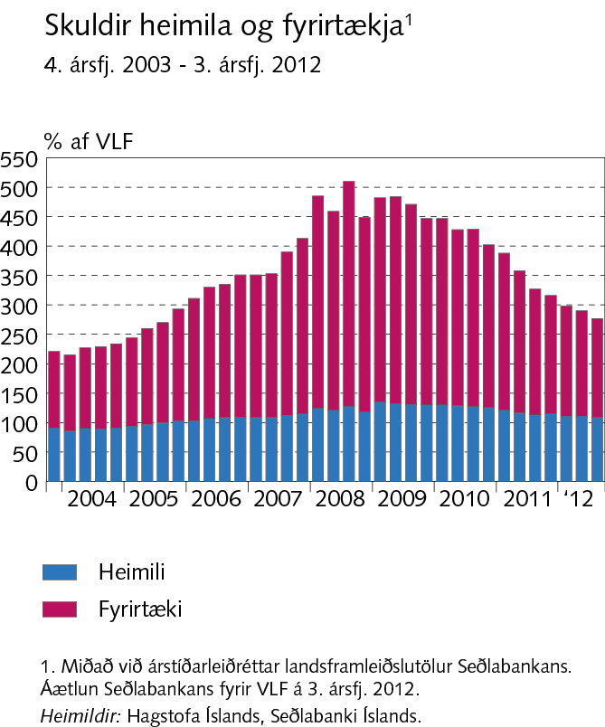
III Fjármálaeg skilyrði

Slide 48
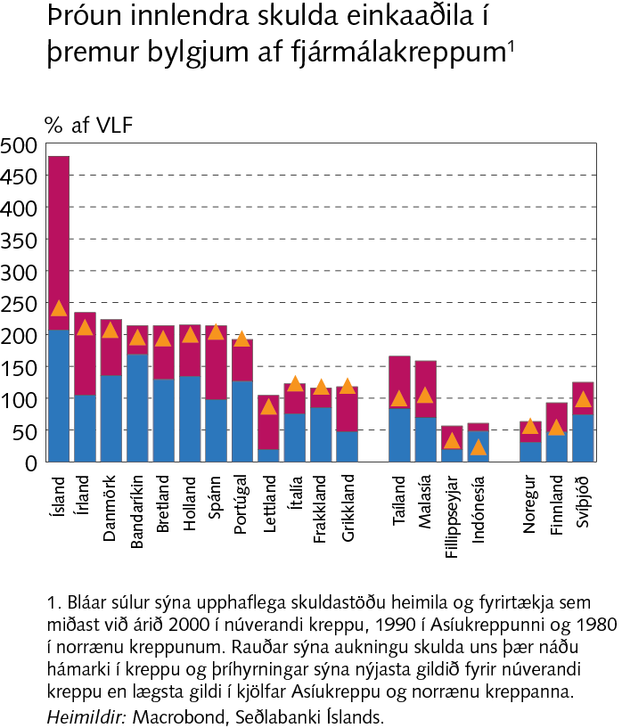
III Fjármálaeg skilyrði

Slide 49
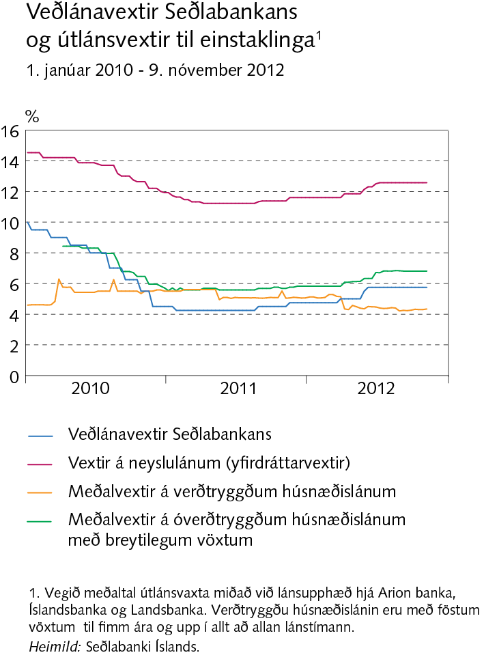
III Fjármálaeg skilyrði

Slide 50
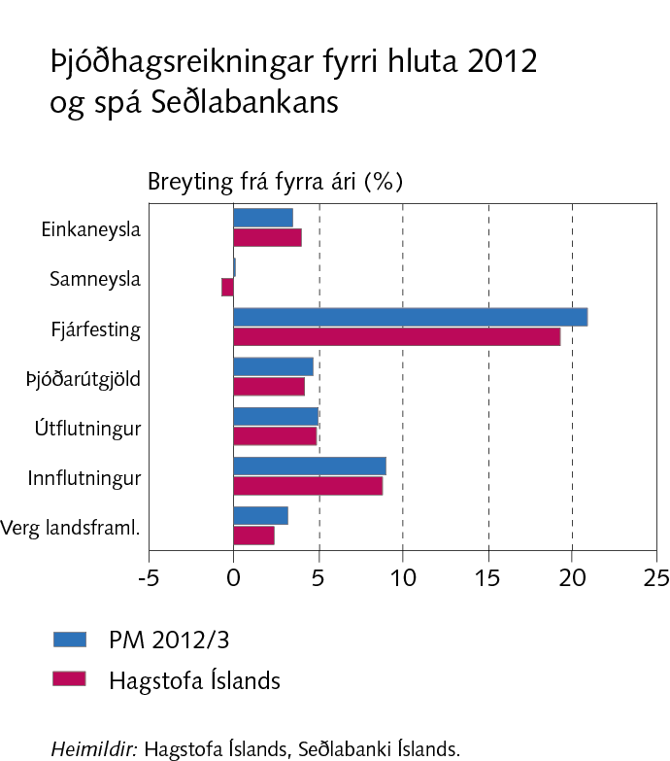
IV Innlend eftirspurn og framleiðsla

Slide 51
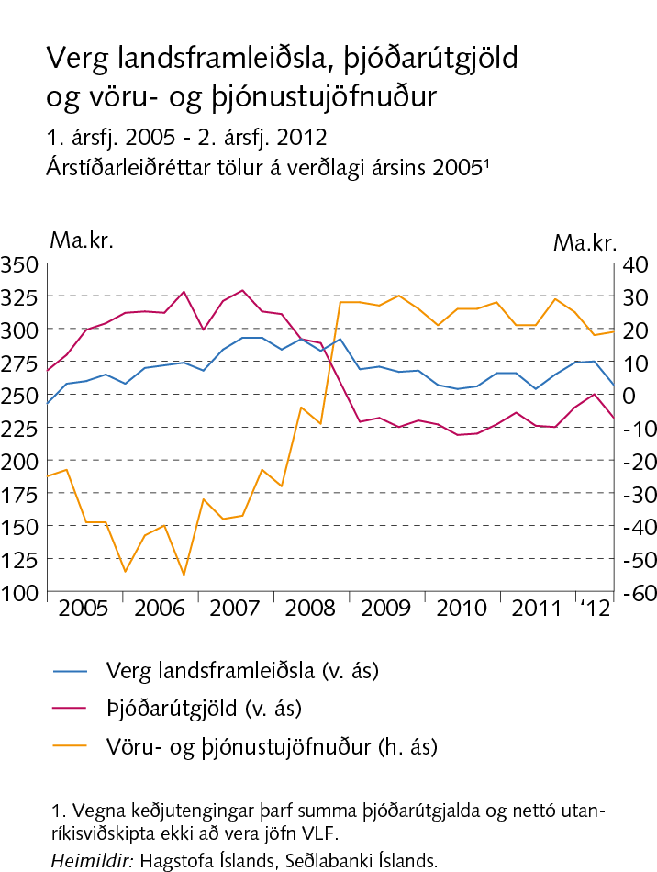
IV Innlend eftirspurn og framleiðsla

Slide 52
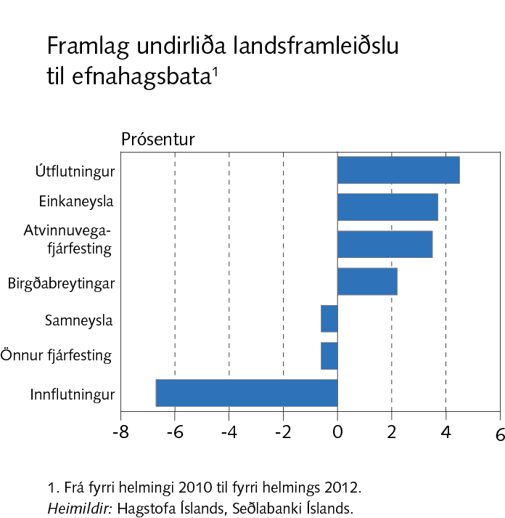
IV Innlend eftirspurn og framleiðsla

Slide 53

IV Innlend eftirspurn og framleiðsla

Slide 54

IV Innlend eftirspurn og framleiðsla

Slide 55

IV Innlend eftirspurn og framleiðsla

Slide 56

IV Innlend eftirspurn og framleiðsla

Slide 57

IV Innlend eftirspurn og framleiðsla

Slide 58

IV Innlend eftirspurn og framleiðsla

Slide 59

IV Innlend eftirspurn og framleiðsla

Slide 60

IV Innlend eftirspurn og framleiðsla

Slide 61

IV Innlend eftirspurn og framleiðsla

Slide 62

IV Innlend eftirspurn og framleiðsla

Slide 63

IV Innlend eftirspurn og framleiðsla

Slide 64

IV Innlend eftirspurn og framleiðsla

Slide 65

IV Innlend eftirspurn og framleiðsla

Slide 66

IV Innlend eftirspurn og framleiðsla

Slide 67

Rammagrein IV-1 Árstíðarleiðrétting landsframleiðslu

Slide 68

Rammagrein IV-1 Árstíðarleiðrétting landsframleiðslu

Slide 69

Rammagrein IV-1 Árstíðarleiðrétting landsframleiðslu

Slide 70

Rammagrein IV-1 Árstíðarleiðrétting landsframleiðslu

Slide 71
Rammagrein IV-1 Árstíðarleiðrétting landsframleiðslu

Slide 72

Rammagrein IV-1 Árstíðarleiðrétting landsframleiðslu

Slide 73

Rammagrein IV-1 Árstíðarleiðrétting landsframleiðslu

Slide 74

Rammagrein IV-1 Árstíðarleiðrétting landsframleiðslu

Slide 75

V Opinber fjármál

Slide 76

V Opinber fjármál

Slide 77

V Opinber fjármál

Slide 78

V Opinber fjármál

Slide 79

V Opinber fjármál

Slide 80

V Opinber fjármál

Slide 81

V Opinber fjármál

Slide 82

VI Vinnumarkaður og launaþróun

Slide 83

VI Vinnumarkaður og launaþróun

Slide 84

VI Vinnumarkaður og launaþróun

Slide 85

VI Vinnumarkaður og launaþróun

Slide 86

VI Vinnumarkaður og launaþróun

Slide 87

VI Vinnumarkaður og launaþróun

Slide 88

VI Vinnumarkaður og launaþróun

Slide 89

VI Vinnumarkaður og launaþróun

Slide 90

Rammagrein VI-1: Þróun atvinnuleysis í kjölfar fjármálakreppunnar

Slide 91

Rammagrein VI-1: Þróun atvinnuleysis í kjölfar fjármálakreppunnar

Slide 92

Rammagrein VI-1: Þróun atvinnuleysis í kjölfar fjármálakreppunnar

Slide 93

VII Ytri jöfnuður

Slide 94

VII Ytri jöfnuður

Slide 95

VII Ytri jöfnuður

Slide 96

VII Ytri jöfnuður

Slide 97

VII Ytri jöfnuður

Slide 98

Rammagrein VII-1: Breytingar á vöru-og þjónustujöfnuði í spám Seðlabankans

Slide 99

VIII Verðlagsþróun og verðbólguhorfur

Slide 100

VIII Verðlagsþróun og verðbólguhorfur

Slide 101

VIII Verðlagsþróun og verðbólguhorfur

Slide 102

VIII Verðlagsþróun og verðbólguhorfur

Slide 103

VIII Verðlagsþróun og verðbólguhorfur

Slide 104

VIII Verðlagsþróun og verðbólguhorfur

Slide 105

VIII Verðlagsþróun og verðbólguhorfur

Slide 106

VIII Verðlagsþróun og verðbólguhorfur

Slide 107

VIII Verðlagsþróun og verðbólguhorfur

Slide 108

VIII Verðlagsþróun og verðbólguhorfur

Slide 109

VIII Verðlagsþróun og verðbólguhorfur

Slide 110

Viðauki 2: Reynsla af spám Seðlabanka Íslands

Slide 111

Viðauki 2: Reynsla af spám Seðlabanka Íslands

Slide 112

Viðauki 2: Reynsla af spám Seðlabanka Íslands

Slide 113

Viðauki 2: Reynsla af spám Seðlabanka Íslands

Slide 114

Viðauki 2: Reynsla af spám Seðlabanka Íslands

Slide 115

Viðauki 2: Reynsla af spám Seðlabanka Íslands

Slide 116

Viðauki 2: Reynsla af spám Seðlabanka Íslands

Slide 117

Viðauki 2: Reynsla af spám Seðlabanka Íslands

